Slide 1
第3章 车辆横向运动控制技术
3.1 车辆横向运动系统建模与控制策略
3.2 车辆横向运动控制目标
3.3 车辆转向控制器设计
3.4 线控转向控制技术

Slide 2
3.1车辆横向运动系统建模与控制策略

Slide 3
3.1.1 车辆横向运动学模型
01 / 适用场景界定
02 / 模型核心假设
该模型主要适用于车辆低速转向行驶的工况。在此场景下，车辆的运动状态相对简单，动力学效应较弱，便于通过几何关系对车辆的横向位移和姿态进行精准描述。
假设车辆各轮胎的侧偏角极小，可忽略不计，且轮胎始终处于纯滚动状态，无滑动现象。这一假设简化了轮胎与地面的相互作用关系，是模型成立的前提。
03 / 经典理论基础
04 / 关键核心概念
模型建立的核心理论依据为阿克曼（Ackerman）转向几何。该几何关系描述了车辆转向时，各车轮转向角度之间的理想数学关系，保证了车辆转向的协调性。
引入转向中心O作为车辆转向的速度瞬心，车辆上所有质点均绕该中心做圆周运动，且各点的转动角速度保持相等，由此可推导出车辆位姿与转向角度的关联方程。

Slide 4
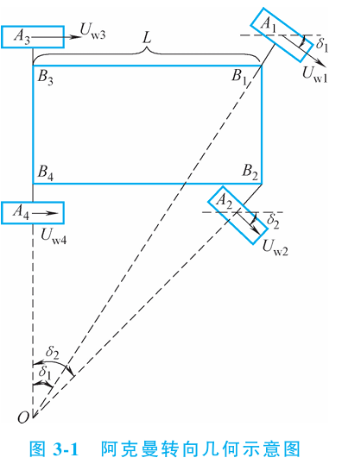
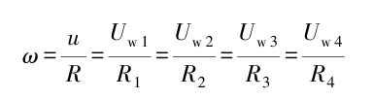
阿克曼转向几何示意图
核心公式 (3-1)：
ω (rad/s)
车辆横摆角速度，描述车辆绕垂直轴转动的快慢，是车辆转向灵活性的关键指标。
u (m/s) R (m)
u为质心纵向速度，R为车辆质心到转向中心O的距离，二者比值决定了横摆角速度的大小。
Uwi (m/s)
第i个车轮轮心处的线速度。在阿克曼几何中，各轮线速度与其到转向中心的距离成正比。
Ri (m)
第i个车轮轮心到转向中心O的距离。不同车轮的Ri不同，保证了车轮做无滑动的纯滚动运动。
图示直观展现了车辆转向时各车轮轴线交汇于转向中心O的几何关系。

Slide 5
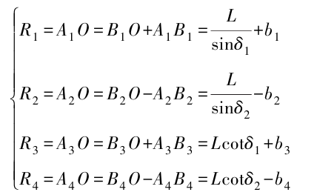


车轮滚动与转向关系
01. 车轮滚动关系 (公式 3-2)
02. 阿克曼几何关系 (公式 3-3)
03. 转向盘-车轮转角关系 (公式 3-4)
描述车轮滚动的线速度与角速度的基础关系。
建立人机操作与车辆执行的联系。φ为驾驶员输入的方向盘转角，i_{s}为转向系统的角传动比，反映了转向的放大或缩小特性。
右转向时的核心几何约束。L为轴距，δ₁、δ₂分别为左、右前轮的转角，该式确保转向时各车轮绕同一瞬时中心纯滚动。

Slide 6
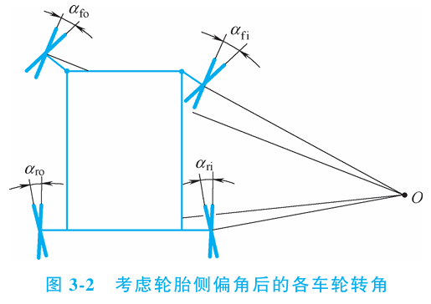

左右轮转角理想关系式
基于车辆转向时的运动学几何分析，由基础关系可推导出左右前轮转角的理想数学表达。该公式定量描述了为保证车辆转向轨迹一致性，左右转向轮偏转角需满足的精确约束。
该式是阿克曼转向几何的核心理想条件。它确保车辆转向时所有车轮的瞬时转动中心重合于后轴延长线上，实现纯滚动、无滑动的运动状态，是避免轮胎异常磨损、优化车辆操控稳定性与动力传输效率的关键理论依据。

Slide 7
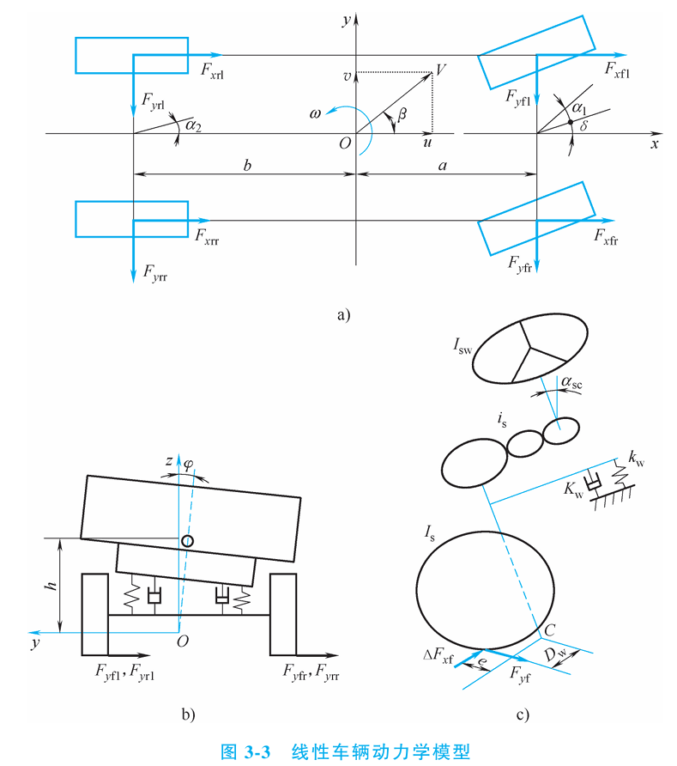
3.1.2 车辆横向动力学模型
基本假设
模型性质
基于上述假设，该模型属于线性车辆动力学模型。其核心是将车辆的侧向运动（质心侧偏）与横摆运动进行解耦或联合分析，建立线性微分方程组，是车辆操控稳定性分析的基础理论模型。
为简化系统分析，建立模型时做如下关键假设：车辆保持匀速行驶状态；忽略车身垂直方向的振动干扰、轮胎的非线性特性以及空气动力学因素对车辆运动的影响。
图3-3 车辆横向动力学模型示意：展示了车辆坐标系、受力分析及关键几何参数关系。

Slide 8
三自由度线性车辆动力学模型
该模型是车辆动力学分析的基础框架，用于研究驾驶人输入转向盘角位移时的车辆运动响应。它通过抽象车辆的核心运动维度，忽略次要非线性因素，精准刻画车辆在横向行驶过程中的动态特性。
01 沿y轴的侧向运动
02 绕z轴的横摆运动
03 绕x轴的侧倾运动
描述车辆在水平面内沿垂直于车身纵轴（y轴）方向的左右移动，是曲线行驶、变道超车等工况下的核心运动形式，直接反映车辆对转向输入的侧向位移响应能力。
指车辆绕垂直地面的z轴发生的回转运动，表现为车身的左右转动。这是决定车辆转向灵活性与稳态转向特性的关键，也是衡量车辆操纵稳定性的核心指标。
车辆绕通过质心的纵向轴（x轴）进行的倾斜运动，主要由转向时的离心力引起左右轮载荷转移所致。它直接影响驾乘的平顺性，并决定了车辆的侧翻极限。

Slide 9

动力学方程
01. 绕 z 轴力矩平衡 (公式 3-6)
02. 沿 y 轴力平衡 (公式 3-7)
03. 绕 x 轴力矩平衡 (公式 3-8)
该方程体现了车辆纵横向动力学的耦合特性，描述横摆运动响应。
基于牛顿第二定律，描述车辆质心沿y轴的侧向运动。方程体现了侧向加速度与侧向力、横摆角速度之间的相互作用关系。
描述车辆的侧倾运动特性，综合考虑重力、悬架侧倾刚度与阻尼的共同作用，是分析车身姿态稳定性的关键方程。
核心意义：上述三个方程从横摆、侧向、侧倾三个维度构建了车辆动力学的基础模型，为后续的动态响应分析与控制策略设计提供了理论支撑。

Slide 10
3.1.3 车辆横向运动控制策略
实际场景的控制挑战
鲁棒控制：不确定性的有效解
实际道路环境复杂多变，路面曲率的动态变化、侧风与路面附着系数变化等外界干扰，都会显著影响车辆横向控制的精度与系统稳定性，传统控制方法难以兼顾鲁棒性与跟踪效果。
针对系统参数摄动与外界干扰问题，鲁棒控制是核心技术路径。它通过设计控制器使系统在不确定性条件下仍能保持稳定，确保车辆在复杂工况下的横向跟踪误差收敛。
主流鲁棒控制技术路径
本章核心策略构建
采用滑模控制实现强鲁棒性与结构简化；结合反步法，基于Lyapunov稳定理论递推设计，保证非线性系统的渐进稳定性，有效处理系统的不确定性。
提出融合路面曲率平滑优化算法与反步滑模控制的综合策略，先对参考路径进行预处理降低突变干扰，再通过复合控制器实现高精度、高稳定的横向运动控制。

Slide 11
路径生成算法：问题提出
原始路径数据的问题
传统方法的局限性
B样条曲线的核心优势
在实际采集过程中，因测量设备精度、环境随机误差及采样周期设置等因素，原始目标路径数据往往存在明显的震荡和不平滑现象，直接使用会导致控制效果不稳定，影响系统的跟踪精度。
传统的五次样条或多项式拟合方法，虽能满足C2连续的数学条件，但因阶次过高，不仅带来巨大的计算量，还易出现龙格现象，曲线形态复杂且难以控制，不利于实时路径的平滑处理与优化。
B样条曲线的数学描述由控制点列直接决定，形状直观反映为控制多边形的逼近。通过局部调整控制顶点，即可高效实现曲线的全局平滑，且具有保凸性、变差缩减等优良几何性质，更适配路径规划需求。
核心结论：相比传统高阶多项式，B样条曲线能在保证连续性的前提下，以更低计算成本实现路径的灵活平滑与局部修正。

Slide 12
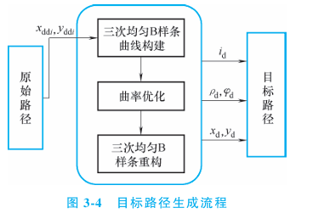
路径生成算法：三次均匀B样条曲线
01 算法选择依据
三次均匀B样条曲线能够在保证路径连续性与光滑性的同时，有效平衡计算复杂度与拟合精度，避免了高次曲线的数值不稳定性，是路径规划中兼顾实用性与效果的理想选择。
02 模型构建目标
以原始离散路径点为基础，通过样条拟合生成连续可导的平滑路径，消除路径中的突变点与折角，为运动控制器提供稳定、连续的参考输入，确保轨迹跟踪的准确性与平顺性。
拟合构建
选取关键路径点作为控制顶点，构建初始三次均匀B样条曲线骨架。
路径重构
基于优化后的控制顶点，重新生成满足精度要求的最终平滑目标路径。
曲率优化
引入路面曲率平滑约束，迭代调整控制点，最小化连接处的曲率跳动。

Slide 13
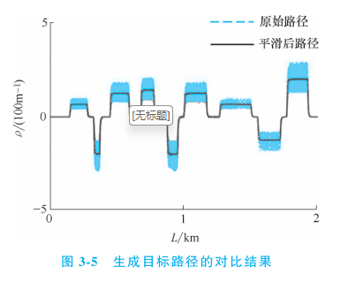
算法步骤与结果
在TruckSim 仿真软件中, 设计路面曲率变化 (变化范围 [-0.02, 0.02] m-1) 的仿真道路场景。 以仿真车辆实时行驶过程中采集的路径信息作为原始路径, 采用路径生成算法生成平滑路径。 生成目标路径的对比结果如图3-5所示。
由图3-5 可知, 生成的目标路径与原始路径拟合保持一致, 且在路面曲率变化路段, 目标路径相比原始路径更平滑连续; 同时可观察到, 原始路径路面曲率存在剧烈振动现象, 而目标路径的路面曲率有效地抑制了路面曲率振动现象, 具有更好的稳定性, 为路径跟踪控制提供精度更高、 稳定性更好的输入模型

Slide 14
3.2车辆横向运动控制目标

Slide 15
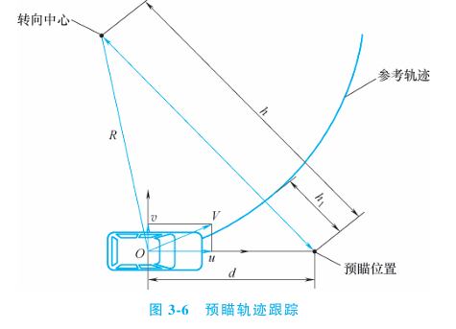
3.2.1转向轨迹：预瞄控制
核心定义：模拟驾驶行为的前瞻控制
该方法模拟人类驾驶员“看远顾近”的驾驶习惯，通过车载感知设备获取前方道路信息，在参考轨迹上选取一个固定或动态的预瞄点，以该点为目标进行闭环转向控制。
预瞄距离 (d)
预瞄位置与车辆当前质心位置之间的纵向距离，是决定控制稳定性与响应速度的关键参数。
预瞄偏差 (h₁)
预瞄点在车辆坐标系下相对于参考轨迹的横向偏移量，是转向控制算法的直接输入变量。
图示：预瞄轨迹跟踪原理，展示了车辆当前位置、预瞄点、参考轨迹以及预瞄偏差之间的几何关系，是预瞄控制算法的核心模型。
控制实现逻辑
建立预瞄偏差与期望车轮转角之间的函数映射关系，实时计算偏差并输出转向指令，使车辆修正路径、跟踪参考轨迹。

Slide 16
预瞄控制公式推导
01 车辆模型与几何关系
02 泰勒展开与模型简化
03 预瞄距离参数设计
预瞄偏差定义：
基于车辆运动学模型，预瞄偏差可表示为车辆当前位置与预瞄点的横向距离
线性化处理：
在前轮转角 δ_{fs} 较小的条件下，利用泰勒公式对转角函数展开并整理，可得到稳态转角与预瞄偏差的线性映射关系
动态预瞄策略：
为保证不同车速下系统具有一致的反应时间与稳定性，预瞄距离需随车速动态调整，
核心结论：通过将非线性的几何关系线性化，建立了预瞄偏差与转向角的直接联系，为控制系统的实时计算提供了简洁的数学基础。

Slide 17
3.2.2 横摆角速度：参考值获取方法
01.建立理想模型获取
02.基于轨迹与加速度推算
03.结合轮胎动力学修正
基于车辆动力学基本原理与经典轮胎模型（如Pacejka魔术公式），构建理想化的车辆运动方程。同时综合考虑轮胎与道路附着系数的极限值、车辆行驶速度等关键约束条件，通过理论推导直接计算得到横摆角速度的理想参考值。
首先预设期望侧向加速度满足正反梯形变化约束，确保加速度变化平稳连续。再结合预先规划的虚拟换道轨迹，通过车辆运动学关系与动力学微分方程联立求解，从而推算出该轨迹下对应的期望横摆角速度参考值。
引入轮胎动力学的实际特性进行更精细的估计，重点考虑轮胎松弛长度对力传递的滞后影响，修正理想模型中轮胎力瞬时响应的假设，使参考值更贴合车辆在实际行驶过程中的轮胎动态行为，提升控制精度。
总结：三种方法从理想理论到实际轨迹，再到轮胎微观动力学特性，逐步细化了参考值的获取逻辑，为控制器设计提供了多层次的理论支撑。

Slide 18

横摆角速度：限值约束
核心物理约束
路面附着系数 (μ)
行驶车速 (u)
轮胎与路面间的摩擦力是车辆转向时向心力的唯一来源。当横摆角速度超过路面附着极限时，轮胎将突破抓地阈值，导致车辆发生侧滑，丧失操控稳定性。
干燥沥青路面：μ ≈ 0.8 ~ 0.9
湿滑沥青路面：μ ≈ 0.3 ~ 0.5
冰雪路面：μ ≈ 0.1 ~ 0.2
路面越滑，允许的最大横摆角速度极限越低。
由运动学关系 ω = u / R 可知，在转向半径 R 不变时，横摆角速度 ω 与车速 u 成正比。车速越高，所需向心力越大，对横摆角速度的限制也越严格。
综合结论：在不同附着系数的路面上，必须匹配相应的安全车速范围，才能确保横摆角速度处于物理约束范围内，防止车辆侧滑失控，保障行驶安全。

Slide 19
3.2.3 车身质心侧偏角
核心物理定义
参考值建模推导
车身质心侧偏角是表征车辆操纵稳定性的核心参数，描述了车辆质心处速度方向与车辆纵向轴线之间的夹角。该参数直接反映车辆在转向过程中的姿态响应，是车辆动力学控制的关键状态变量。
基于三自由度线性车辆动力学模型，结合轮胎侧偏特性与车辆运动学关系，可推导得到理想的参考侧偏角公式 (3-61)。该公式综合考量了行驶车速、前后轮侧偏刚度、轴距及转向输入等关键参数，为控制策略提供理论依据。
关键结论：车身质心侧偏角的精准控制是实现车辆“稳、准、顺”操纵特性的基础，其参考值与限值需根据车辆实时运动状态动态调整，以适应不同行驶工况。

Slide 20
3.3车辆转向控制器设计
Notes:
了解了控制目标后，我们现在进入本章的重点部分：车辆转向控制器的设计。我们将从四轮转向系统入手，详细解析其工作原理、硬件设计，并最终介绍一种先进的自适应模型预测控制器。

Slide 21




3.3.1 四轮转向系统(4WS)
系统定义
四轮转向系统（4WS）是一种先进的汽车转向技术，它突破了传统两轮转向的限制，能够使车辆的四个车轮都根据行驶工况主动参与转向运动，实现更精准的车身轨迹控制。
核心作用
该系统显著提升了车辆在低速时的转向灵活性和机动性，减小转弯半径；在高速行驶或变道时，大幅增强车身的稳定性和循迹性，有效抑制侧倾和甩尾趋势，保障行车安全。
转向电机
感知传感器
ECU控制单元
转向传动机构
系统的动力源，根据ECU指令输出相应扭矩，驱动车轮完成转向动作，提供精准的转向助力。
实时采集车速、方向盘转角、车身横摆角速度及侧向加速度等关键数据，为控制决策提供依据。
系统的“大脑”，接收传感器信号并进行运算分析，根据预设策略输出最佳的后轮转向角度指令。
包含齿轮、拉杆、摇臂等机械部件，将电机输出的动力转化为车轮的实际转向运动，实现精准执行。

Slide 22
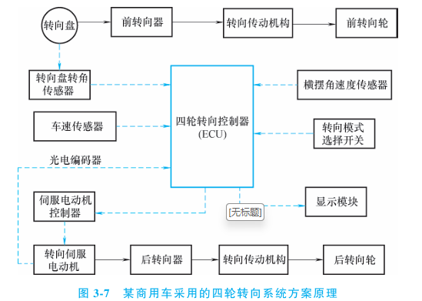
4WS工作原理
01.低速行驶阶段
核心机制：后轮与前轮反向转向
通过反向转向显著减小车辆的转向半径，极大提升车辆在狭窄空间（如停车场、小巷）的机动性与灵活性，让原地掉头和小角度转弯变得更加轻松便捷。
02.高速行驶阶段
核心机制：后轮与前轮同向转向
同向转向能有效抑制车身的侧倾和横摆趋势，大幅提高高速变道、超车时的车辆稳定性与操控极限，减少转向过度或不足的风险，让高速行驶更平稳、安全。

Slide 23



4WS系统方案原理与控制模式
闭环工作流程
三种核心转向模式
失效安全保护机制
系统以传感器采集的车辆行驶信号为输入，经ECU实时计算后轮目标转角；随后驱动伺服电机执行转向动作，并通过光电编码器采集实际转角反馈至ECU，形成“采集-计算-执行-反馈-补偿”的完整闭环控制，确保转向精度与动态响应。
系统具备多重故障诊断与容错能力。当传感器、ECU或执行机构出现故障时，控制器会立即切断后轮转向动力，自动将后轮锁止在中立位置，切换为基础的2WS模式，同时点亮仪表盘故障警告灯，确保车辆始终处于可操控的安全行驶状态，规避失控风险。
01.前轮转向(2WS)：后轮系统回正并锁止，车辆等同于传统两轮转向模式，适用于高速直线行驶场景。
02.四轮转向(4WS)：ECU协同控制前后轮转角，低速时反向转向减小转弯半径，高速时同向转向提升稳定性。
03.“蟹行”转向：前后轮转向角度一致，实现车辆横向移动，适配狭窄空间的精准泊车与通行需求。
核心价值：通过闭环控制实现转向灵活性与稳定性的统一，以冗余设计保障极端工况下的行车安全。

Slide 24
4WS控制策略：前馈与反馈联合控制
02.前馈-反馈复合控制架构
01.控制核心目的
通过前馈与反馈的协同作用，在车辆高速行驶、低速转向及变道等工况下，精准调节前后轮转角分配，从根本上保证四轮转向系统的操纵稳定性与响应特性。
策略核心为“前轮转角比例(G1)前馈 + 横摆角速度比例(G2)反馈”。前馈提供基础转角指令保障响应速度，反馈则根据实际横摆角速度偏差修正后轮转角，兼顾开环快速性与闭环精确性。
STEP 01.输入信号采集
STEP 02.响应特性提取
STEP 03.偏差修正与输出
接收前轮转角的阶跃输入信号，系统并不直接依据当前车速简单映射输出后轮转角，而是进入信号分析阶段。
在忽略后轮转角的理想模型下，计算并提取车辆的横摆角速度响应特性，作为反馈修正的基础参考信号。
将实际横摆角速度响应与稳态目标值对比，计算偏差量，通过反馈环节实时求解并输出所需的后轮修正转角。

Slide 25
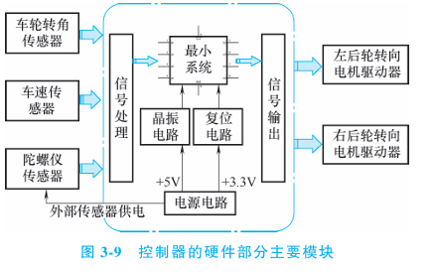
3.3.2四轮转向控制器硬件设计
01 /系统核心功能要求
02 /硬件系统核心组成
高效信号采集与处理
具备CAN总线信号采集能力，集成A/D转换模块，实现对车轮转角、车速、陀螺仪等多传感器数据的高精度同步采集。
基础架构：
包含稳定的电源电路模块，为系统提供+5V、+3.3V等精准供电；核心微处理器(MCU)作为控制中枢，统筹全局运算。
接口与处理：
集成输入输出信号调理电路，滤除噪声干扰；配备完善的串行通信接口，实现与外部设备的可靠数据交互。
控制驱动与稳定通信
生成高精度PWM信号驱动转向电机，配置串行通信接口支持故障诊断与参数在线修改；硬件层面强化抗干扰设计，保障系统在复杂车载环境中的高稳定性。
电路示意图：
图示为控制器最小系统与外围接口的连接关系，从传感器信号输入到电机驱动输出的完整链路清晰可控，确保信号传输的实时性与准确性。

Slide 26
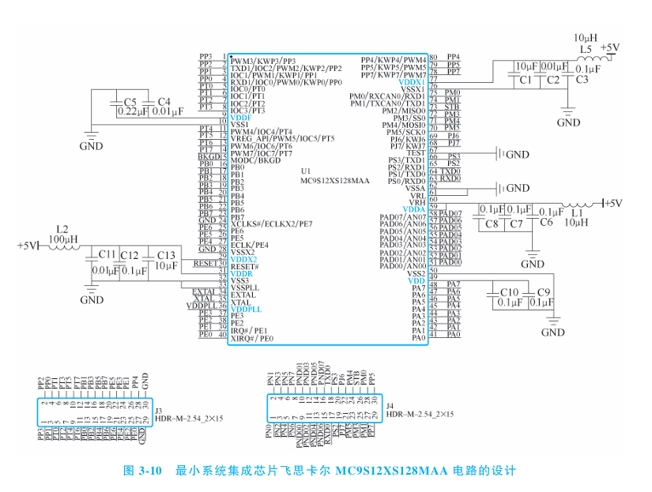
控制器最小系统
主控芯片：MC9S12XS128MAA
采用汽车级16位微控制器，专为严苛车载环境设计，具备高可靠性与抗干扰能力。
核心架构与存储
基于CPU12X内核，内置8kB静态RAM与128kB Flash，满足复杂算法与程序存储需求。
信号采集与控制
集成16通道ADC用于模拟信号采集，8通道PWM模块实现对执行器的精准脉冲控制。
通信接口
内置MSCAN模块支持CAN 2.0A/B协议，配置2路异步SCI串口，可实现高速数据交互与外设扩展。
图示为飞思卡尔 MC9S12XS128MAA 最小系统原理电路，完整集成了电源、时钟、复位及核心通讯接口，构成了稳定可靠的控制核心基础。

Slide 27
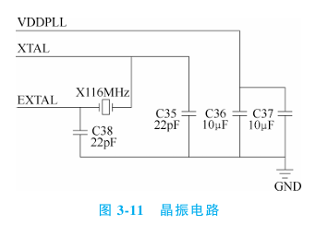
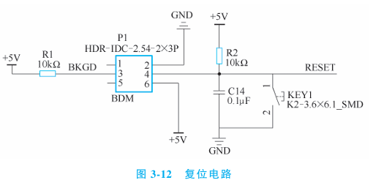
晶振电路与复位电路
01.晶振电路
系统的“心跳”来源，为微处理器提供核心的时钟信号基准，决定芯片运行的基础频率。
02.复位电路
系统的“重启开关”，负责在异常或上电时将芯片寄存器恢复至初始状态，确保程序可靠执行。
核心特性：采用无源晶振搭配内部时钟电路起振，常与PLL锁相环协同工作以倍频得到更高主频；具备极高的频率稳定性，是保障系统时序逻辑准确运行的关键。
核心特性：支持上电复位、程序复位与手动复位三种模式；通过复位引脚外接RC上拉/下拉电路实现复位信号的生成，是提升嵌入式系统鲁棒性的重要设计环节。

Slide 28
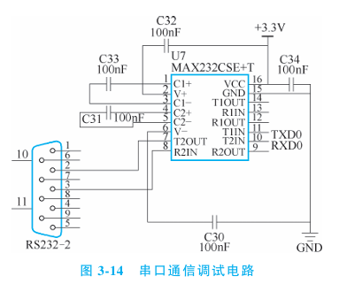
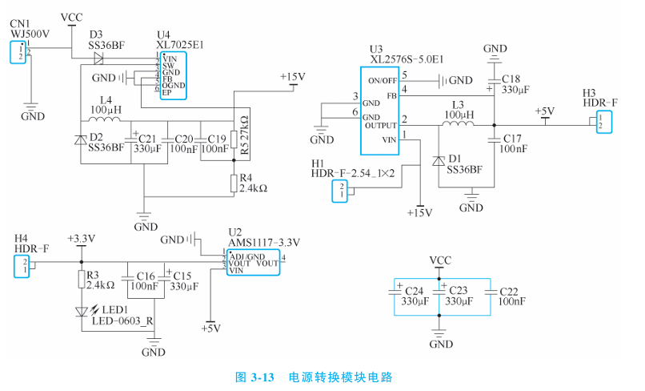
电源电路与串口调试电路
01. 电源电路：稳定供电的核心保障
02. 串口调试电路：交互与诊断的关键接口
通过专用电源转换模块将车载大电源精准转化为+5V、+3.3V等芯片适配电压，为系统各核心模块提供纹波小、稳定性高的电力支持，是保障硬件可靠运行的基石。
采用SCI串行通信模块，遵循RS-232标准总线协议，构建控制器与上位机的双向通信通道，实现系统故障诊断、运行参数实时修改及程序在线调试等核心功能。

Slide 29
输入模块与输出模块
硬件电路设计核心逻辑
输入模块：多源感知与可靠传输
集成车轮转角、车速、陀螺仪等多维传感器，通过CAN总线实现高速、实时的数据汇聚；采用专用光耦隔离电路切断干扰路径，确保信号在强电磁环境中传输的准确性与完整性。
输出模块：PWM精准驱动控制
以PWM脉冲宽度调制技术为核心，通过调节脉冲电压占空比精准控制转向电机转速；配合I/O口高低电平逻辑输出，实现电机正反转与转向方向的实时切换，保障执行机构响应的快速性与精度。

Slide 30

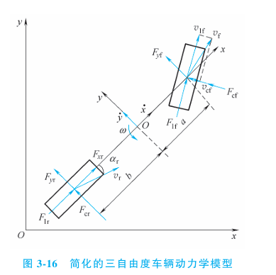
3.3.3自适应MPC轨迹跟踪控制器
01.核心研究对象
聚焦自动驾驶汽车在复杂工况下的同向避撞控制问题，旨在通过主动控制策略，使车辆在保持行驶稳定性的同时，实时规避前方障碍物，保障行车安全。
02.关键控制方法与模型简化
采用自适应模型预测控制（Adaptive MPC）算法；建立简化的三自由度车辆动力学模型，假设路面平坦、忽略悬架动态影响，仅考虑纵向、侧向及横摆运动。
03.状态空间方程构建
系统方程状态量包含纵向/侧向速度、横摆角速度及车辆位置等关键参数，控制量选取前轮转角，通过滚动优化求解最优控制序列。
图为简化的三自由度车辆动力学模型示意图，忽略了悬架与路面的垂直耦合，聚焦于平面运动特性分析，是控制器设计的核心基础。

Slide 31



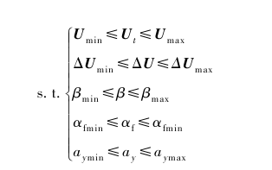


目标函数与约束条件
物理约束条件
多指标目标函数
二次规划求解
性能指标构建：综合轨迹跟踪精度与控制平顺性，建立目标函数，求解最优控制序列。
实现对各项性能的加权权衡。
控制量约束：对前轮转角 δ 及其增量 Δδ 进行边界限制，确保执行机构的物理极限不被突破。
动力学约束：限制质心侧偏角 β 和轮胎侧偏角 α，保证车辆运动始终处于稳定的动力学范围内。
问题转化：将带约束的有限时域最优控制问题，转化为标准的二次规划（QP）问题，利用成熟的数值解法求解。
在线求解：在每个采样周期内实时计算最优控制量，仅执行序列的第一个控制量，保证系统的实时性与反馈修正能力。

Slide 32
自适应MPC控制器设计与仿真
核心设计思想
仿真方案设置
关键性能结论
突破传统固定时域限制，控制器可根据车辆实时行驶车速，动态自适应调整预测时域(Np)与控制时域(Nc)的长度，使系统在全车速范围内始终保持最优的轨迹跟踪与控制效果。
对比算法：自适应时域MPC、固定时域MPC及经典LQR控制器。
验证场景：覆盖高附着路面(μ=0.7, 80km/h)与中附着路面(μ=0.4, 60km/h)，全面测试不同工况下的控制性能。
实验数据表明，自适应MPC在轨迹跟踪精度上表现更优，横向偏差显著减小；同时在行驶稳定性方面，有效降低了质心侧偏角与横摆角速度的波动幅度，整体控制效果优于对比算法。
总结：自适应时域调整策略有效解决了固定参数在不同车速下的适应性问题，为车辆轨迹跟踪控制提供了更鲁棒、更高效的解决方案，具有较高的工程应用价值。

Slide 33
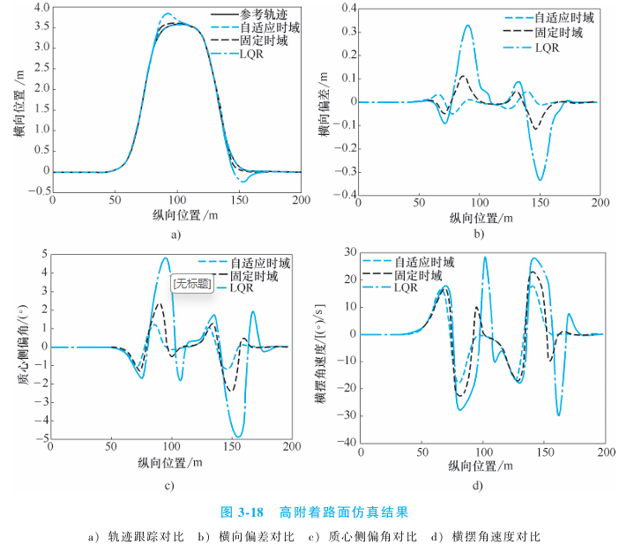
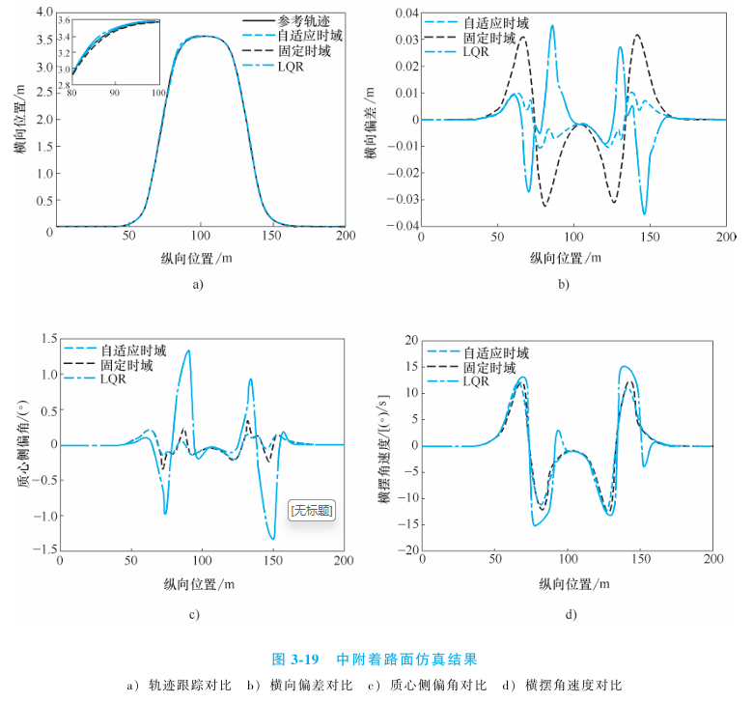
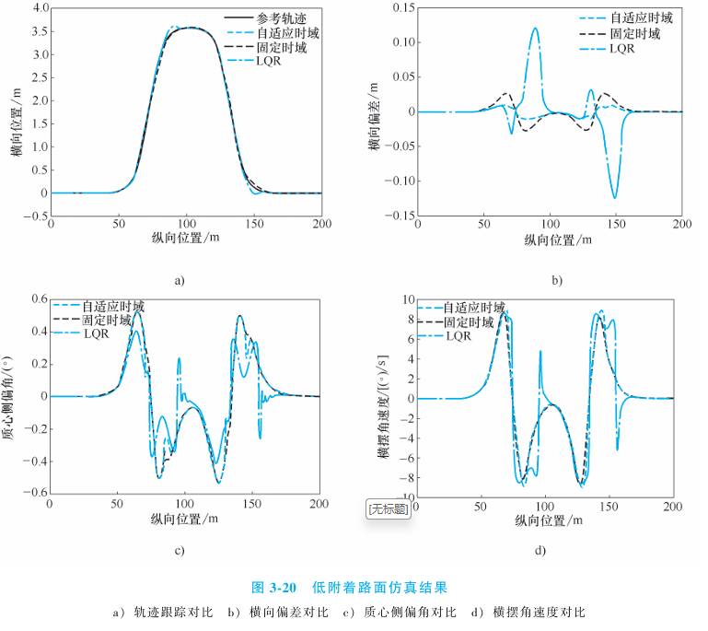
仿真结果
高附着路面
中附着路面
低附着路面

Slide 34
3.4 线控转向控制技术

Slide 35
3.4.1 线控转向定义与系统组成
核心定义：线控转向（Steer-by-Wire, SBW）是一种彻底取消方向盘与车轮之间机械连接的转向系统，摒弃了传统的转向柱、齿轮齿条等机械传动部件。驾驶员的转向操作意图通过转矩与转角传感器采集，转化为电信号后经电子控制单元（ECU）运算处理，再由执行器驱动车轮完成转向动作，实现了“电信号传递指令，执行器完成转向”的全电控过程。
01. 转向盘模块
02. 电子控制单元 (ECU)
03. 车轮转向模块
该模块集成方向盘、转矩传感器、转角传感器与路感模拟电机。核心作用是实时感知驾驶员的转向意图（转角、转矩），并通过路感电机向驾驶员反馈模拟的路面阻力与车辆行驶状态，保障驾驶的操控体验与安全性。
作为系统的“大脑”，ECU负责接收来自转向盘模块的传感信号，结合车辆行驶速度、车身姿态等数据进行实时运算与逻辑处理，生成精准的控制指令，并向车轮转向模块发送执行信号，同时具备故障诊断与容错控制能力。
该模块是系统的执行端，包含转向电机、位置传感器等部件。其功能是接收ECU发出的指令，驱动转向电机精确控制车轮的转向角度与转速，并通过传感器实时反馈车轮的实际转角与状态，形成闭环控制，确保转向精准可靠。

Slide 36
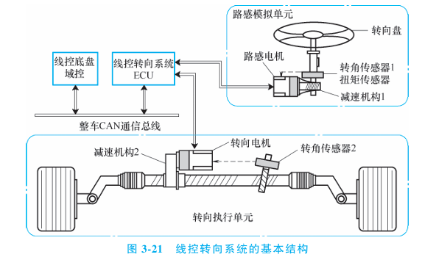
线控转向 (SBW) 系统的基本结构如图3-21所示, 主要由电子控制单元 (ECU)、 转向 辅助电机和传感器组成。 与传统转向系统不同, SBW系统取消了机械转向柱连杆, 实现了 转向盘与转向轮的完全解耦。 系统可分为上、 下两层: 上层包括转向盘、 转角传感器和路感 电机; 下层则由转向电机、 齿轮齿条机构和转向轮等组成。 转向盘与执行机构之间的机械连 接被电信号取代, 车辆转向完全由电信号控制
SBW 系统的机械解耦设计, 不仅提高了车辆的被动安全性, 避免正面碰撞时转向柱对 驾驶舱人员造成伤害, 还使系统布置更加自由, 从而降低了不同车型转向系统的设计成本和 难度。 此外, SBW系统的传动比设计更加灵活, 开发人员可以根据不同驾驶人的喜好和需 求, 设计个性化的传动比控制策略, 进而提升车辆的操控性能和乘坐舒适度

Slide 37
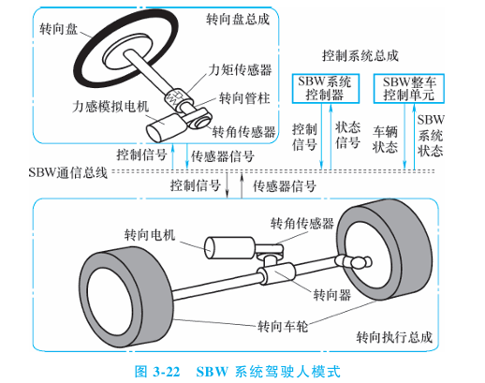
3.4.2 工作原理
核心工作原理
信号采集：驾驶员转动方向盘时，转矩与转角传感器实时捕捉操作信号，并将其精准传输至电子控制单元（ECU），完成意图识别。
智能决策：ECU结合实时车速、路况监测数据进行算法运算，综合分析后计算出适配当前场景的理想车轮转向角度，确保转向精准性。
执行与反馈闭环：ECU向转向电机发送驱动指令以控制车轮转向；同时依据路面反馈信号，通过路感模拟电机向方向盘施加对应力矩，为驾驶员提供逼真、线性的路感体验。

Slide 38
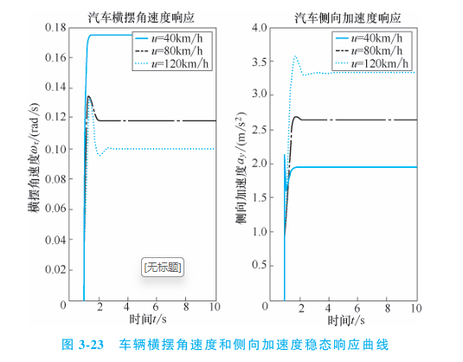
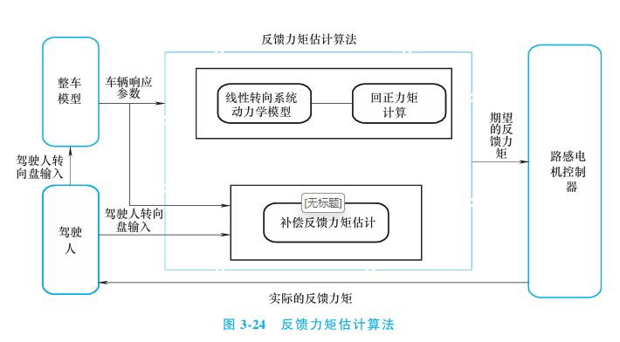
3.4.3 关键技术
变传动比控制
变传动比控制是SBW系统主要研究的内容之一。 由于该系统取消了转向盘和车轮之间 的机械连接, 实现了两者的解耦, 使得传动比的设计变得灵活多变; 基于转向盘转角和前轮转角之间的关系, 通过建模仿真得出如图3-23所示的车辆横摆 角速度和侧向加速度稳态响应曲线。 两者在不同车速下的变化量均控制在一定的范围内, 由 此表征出的系统响应情况较优
2. 路感反馈
良好的路感是评价汽车操纵稳定性优劣的主要指标之一。 驾驶人在汽车低速行驶时可实 现轻松转向, 高速行驶时能获得较大的转向力矩, 且车辆行驶平稳性不易受路面状态影响。 路感模拟器生成该力矩并传递给驾驶人。

Slide 39
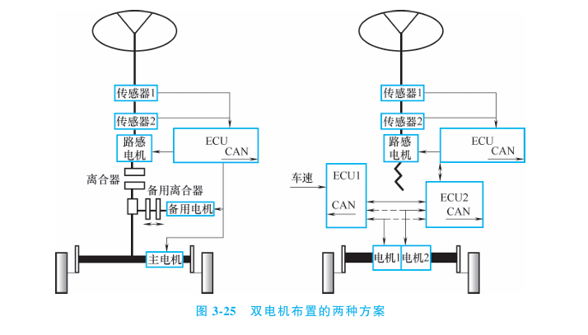
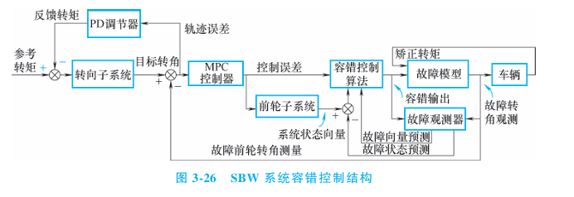
3. 容错技术
SBW 系统中, 由于转向盘和转向车轮之间实现解耦, 且转向信息通过电子信号传输, 因此SBW系统的可靠性、 安全性问题变得尤为重要。 SBW系统常见的故障模式主要有三 类, 分别为电机故障、 传感器故障及通信总线故障; 常用的容错方案有硬件容错和软件容 错。 在电机容错方案中, 目前市场上相对成熟的是双电机备份冗余设计, 但这种方案会增加 电机成本, 降低空间利用率, 且同步协调两台电机的转矩有一定的难度, 图3-25所示为双 电机布置的两种方案。 另一种电机容错方案是采用双绕组电机冗余, 该电机由两套相同的绕 组组成, 具有空间利用率高、 电机成本低等优点。

